Slide 1
Spring Boot 用戶註冊登入

Slide 2
Outline

Slide 3
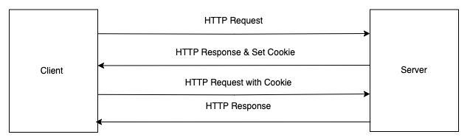
用戶登入原理 (Cookie)
Notes:
由於HTTP的無狀態特性(Stateless)，導致登入的過去為必須不斷打帳號密碼，來完成登錄網站上身份驗證的事情
而Cookie就是用來解決HTTP的Stateless問題，Server可以透過設定和讀取Cookie所包含的資料，避免使用者每次輸入其帳號和密碼進行登入
Stateless: Browser的每一次Request，Server會獨立處理，不會與之前和之後的Request產生聯繫

Slide 4
用戶登入原理 (Session)

Slide 5
前置準備
MySQL Database Preparation (Docker)
SpringBoot

Slide 6
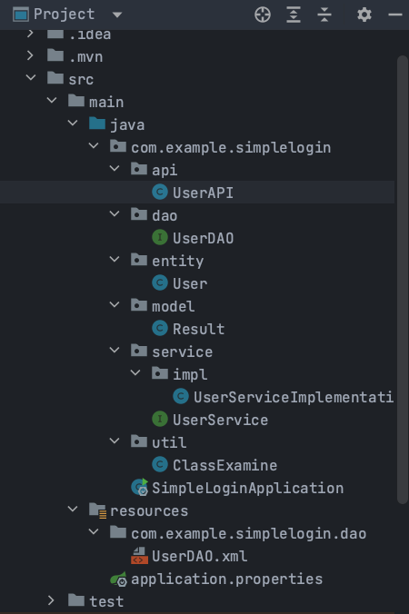
File Directories (最基本功能實現)
api
dao
Entity (as known as dataobject)
model
service
util

Slide 7
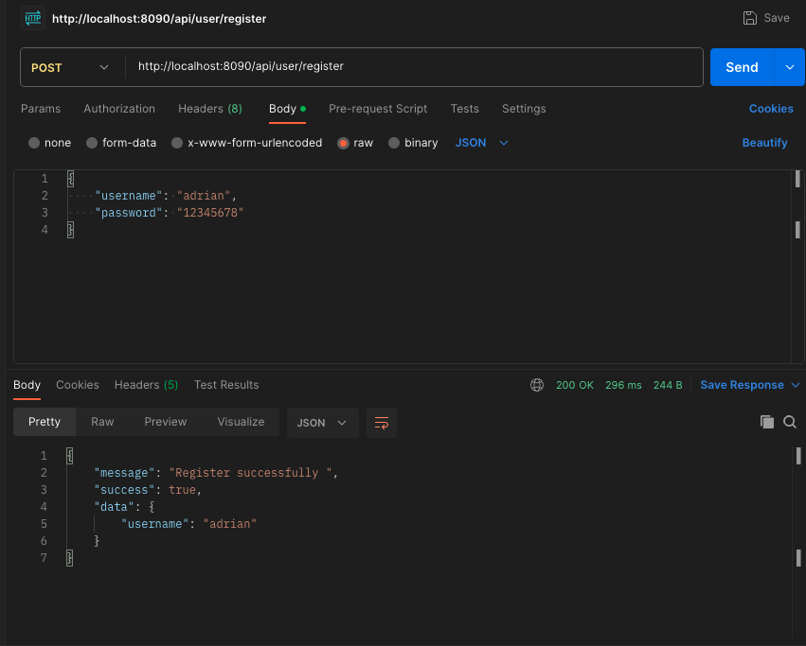
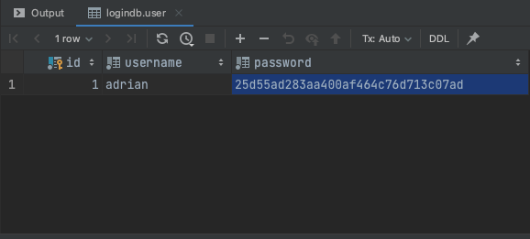
註冊用戶 (Register)
/api/user/register (POST)

Slide 8
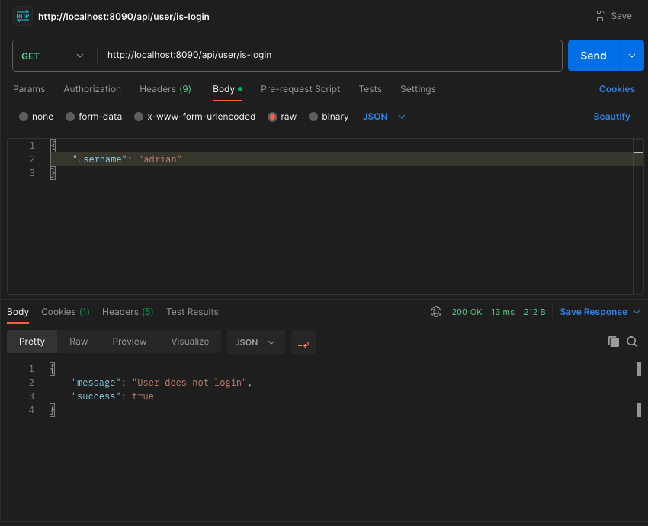
判斷目前是否已登入 (isLogin)
/api/user/is-login (GET)

Slide 9
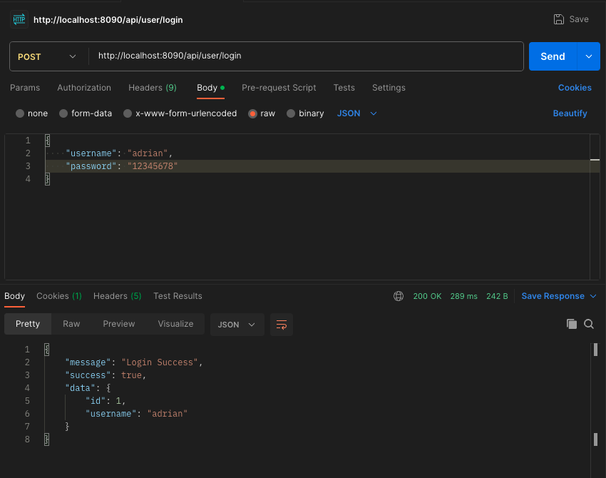
登入 (Login)
/api/user/login (POST)

Slide 10
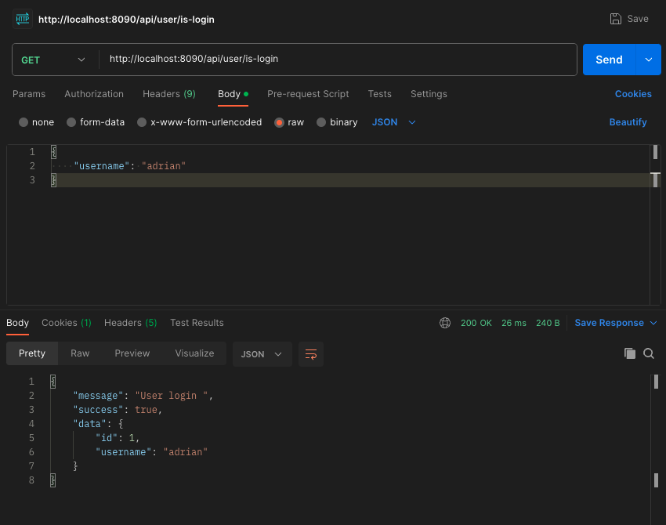
登入後再判斷是否已經登入 (isLogin)
/api/user/is-login (GET)

Slide 11
Reference
MYSQL build on docker (MAC)
https://hackmd.io/@MaxYang/rkEbXXAPt

